Slide 1
악성코드 샘플 분석

Slide 2
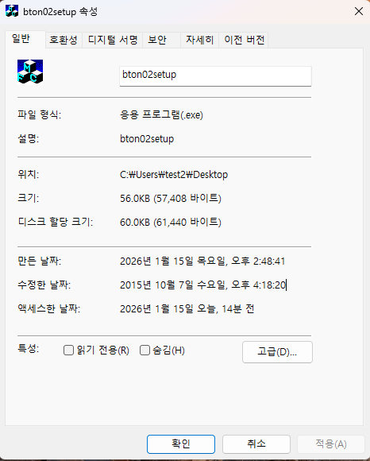
Notes:
2015년에 마지막 수정 되었기 때문에 10년 이상 지난 악성코드 이며 현재 시점에 제대로 작동하지 않을 가능성이 있다. 물론 확실히 작동하지 않는 것을 찾기 위해서는 다른 분석들을 더 진행해 봐야 한다.

Slide 3
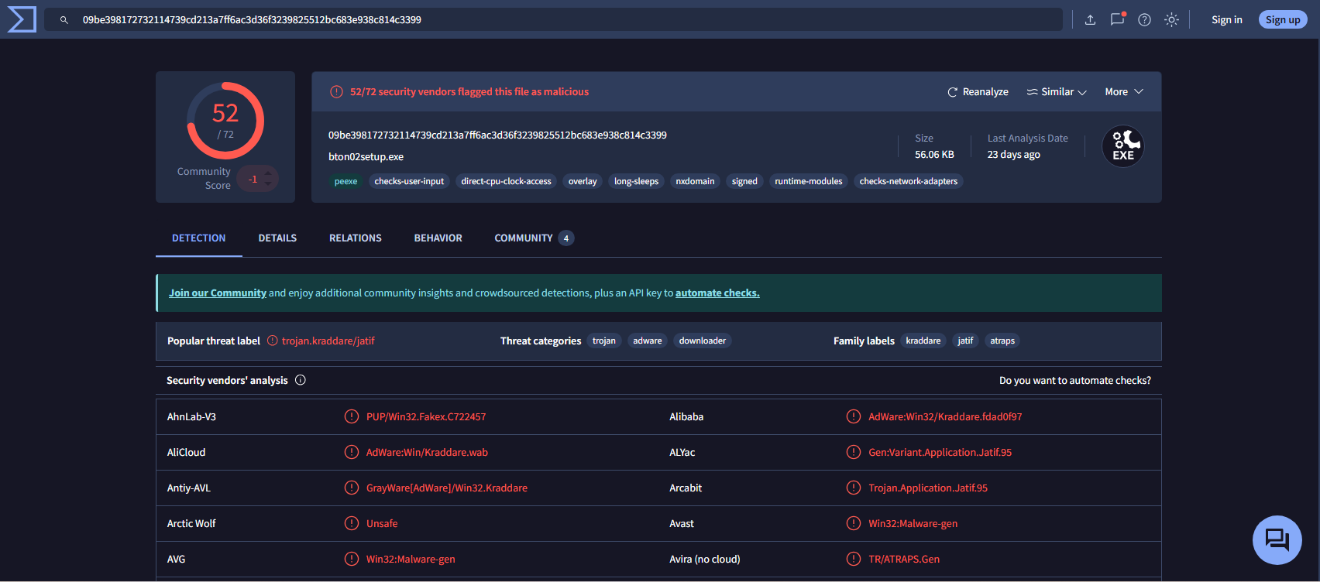
기초 분석
Notes:
virustotal에 해당 파일을 첨부해 검사해본 결과 72개의 회사 중에서 52개의 회사에서 악성 코드로 분류 되어있는 것을 확인할 수 있다
해당 검사로 알 수 있는 정보는 win32 / adware / grayware / trojan(트로이 목마) 정도로 분류해 볼 수 있을 것 같다

Slide 4
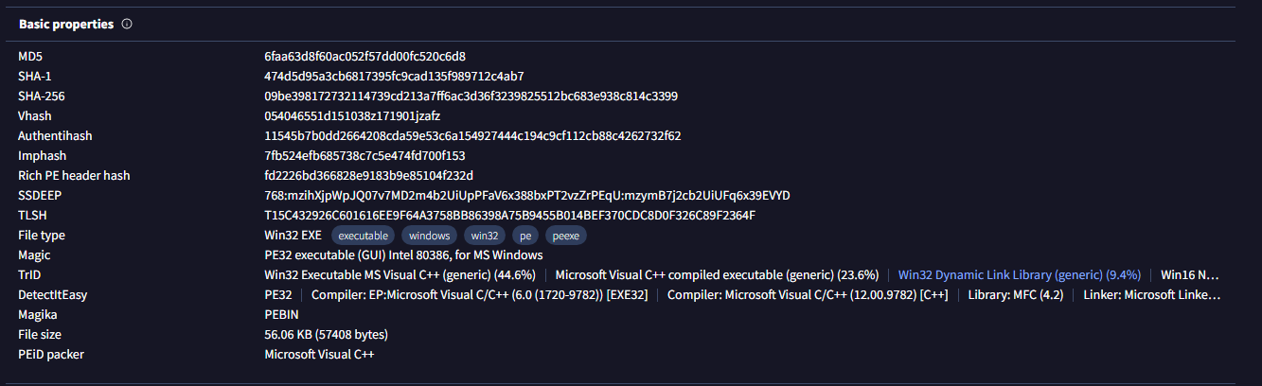
기초 분석
Notes:
디테일 부분을 살펴 보니 win32.exe 파일인 것을 확인할 수 있었고 c++로 만들어 진 것을 확인할 수 있는 것으로 보아 암호화는 따로 진행하지 않은 파일인 것을 유추 해볼 수 있다.

Slide 5
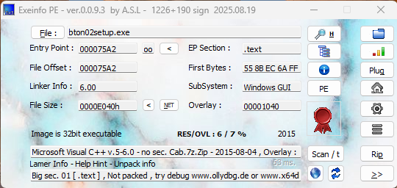
정적 분석(exeinfo)
Notes:
exeinfo를 통해 확인 해본 결과 해당 파일은 따로 암호화 되어 있지 않아 비주얼 c++로 만들어진 것을 바로 확인할 수 있었다.

Slide 6

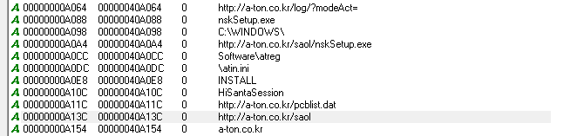
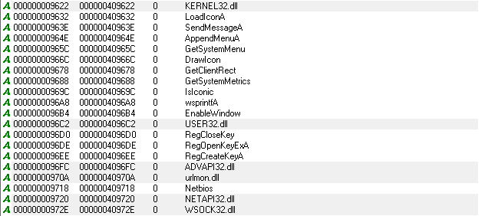
정적 분석(BinText)
Notes:
해당 파일을 BinText에 넣고 분석 해본 결과 어떤 문자열을 지우거나 어떤 문자열 조건에 걸리면 어떤 문자열을 지우라고 되어있는 것을 확인할 수 있으며 특정 URL에 대하여 반복적으로 나오는 것을 확인할 수 있다.
그리고 .dll 파일에대한 이름이 명확하게 존재하는 것을 확인할 수 있다.
다음으로는 동적 분석을 실행하기 위해 해당 악성코드를 실행하여 진행해보겠습니다.

Slide 7
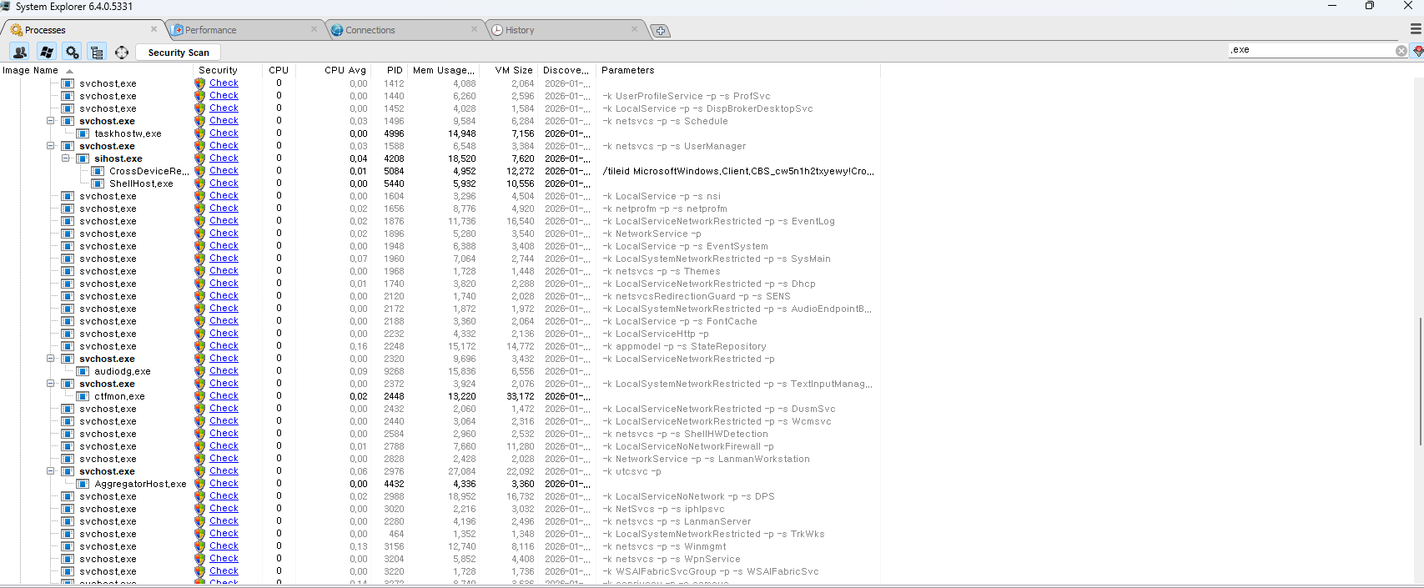
동적 분석(System Explorer)
Notes:
해당 악성 코드를 실행했을 때 짦은 시간동안 실행되고 프로세스에서 사라졌으며 해당 실행 파일 또한 사라졌다.

Slide 8
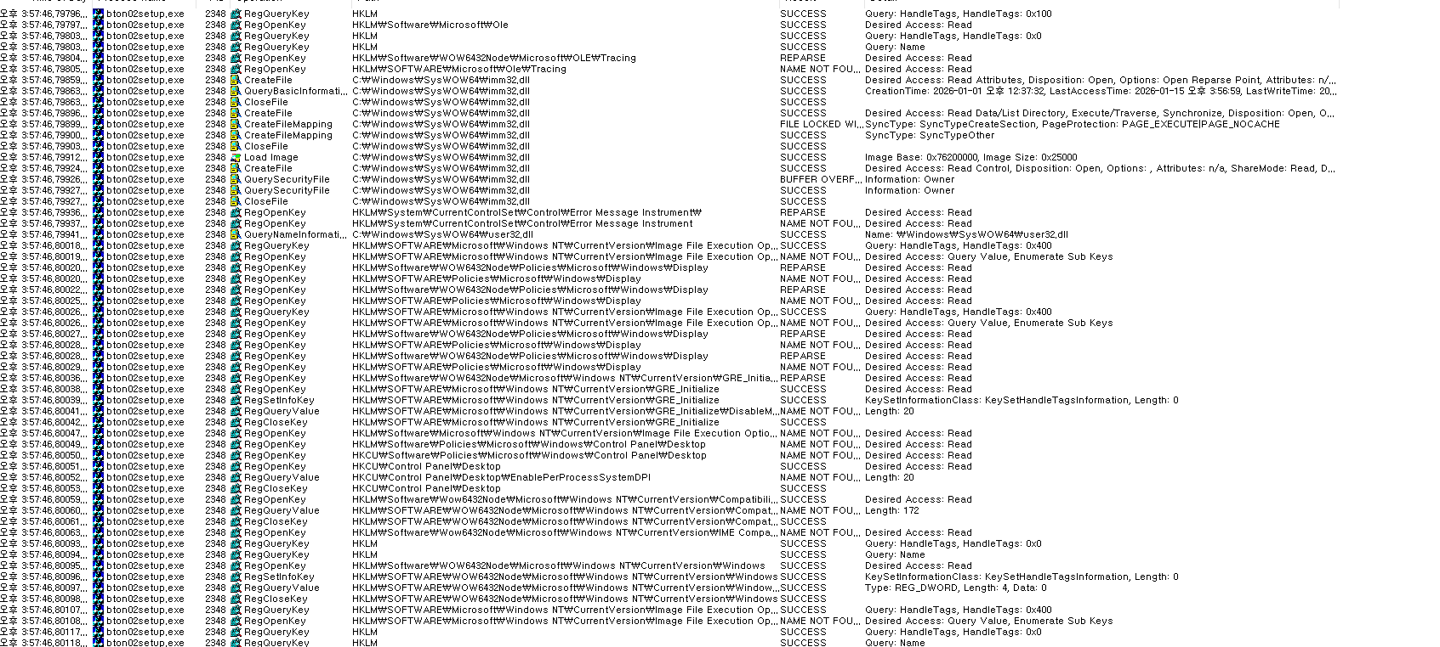
동적 분석(Process Monitor)
Notes:
해당 파일을 관리자 권한으로 설치하여 프로세스 모니터로 필터링해서 확인해본 결과
다양한 프로세스를 실행시키고 있는 것을 확인할 수 있었다

Slide 9
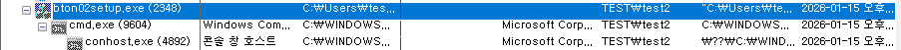
동적 분석(Process Monitor)
Notes:
해당 프로세스의 트리구조를 확인해보니 bton2seteup.exe가 실행되고 그 뒤에 cmd.exe를 실행시키고 conhost.exe를 실행시키는 것을 확인할 수 있었다.
트리구조를 따라가서 cmd.exe를 실행시키는 프로세스를 확인할 수 있었다.
SetEndOfFileInformationFile을 통해 DelUs.bat 을 삭제하는 것을 확인할 수 있었다
CreateFileMapping을 통해 지정된 파일에 대한 명명되거나 명명되지 않은 파일 매핑 개체를 만들거나 여는 것을 확인
REPARSE 상태를 통해 재분석 지점에 관련된 무언가를 시도하는 것을 확인

Slide 10
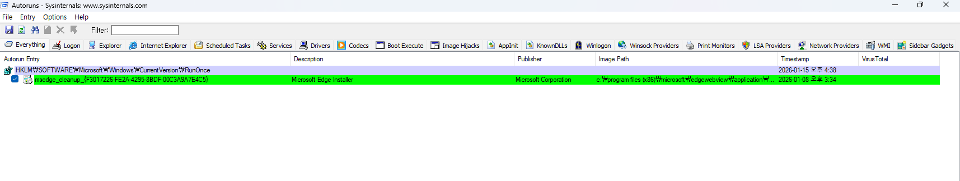
동적 분석(Autoruns)
Notes:
바뀐 점은 있었으나 ms의 edge installer가 실행된것으로 보여서 크게 달라진 것은 없다고 판단하였음

Slide 11
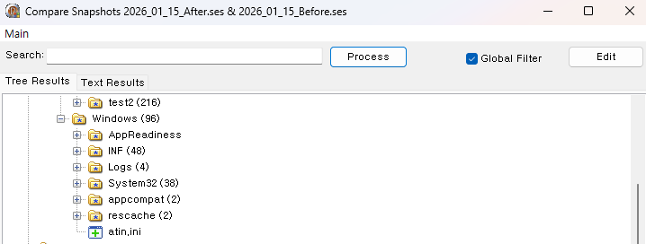
동적 분석(System Explorer)
Notes:
해당 프로그램의 스냅샷 기능을 통해 전과 후를 비교하여 변경된 점을 찾아냄

Slide 12
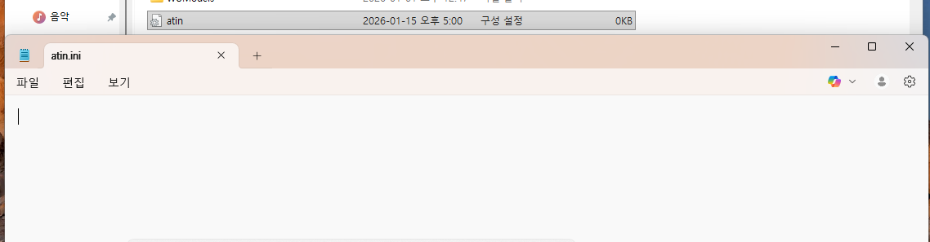
동적 분석(System Explorer)
Notes:
해당 경로에 직접 가서 확인해 본 결과 빈 파일인 것을 확인할 수 있었음

Slide 13
동적 분석(Wireshark)
Notes:
와이어샤크를 이용하여 패킷을 분석해 본 결과 해당 악성코드가 통신을 보내지만 dns 서버에서는 그런 도메인이 없다고 응답하여 통신을 못하고 있는 것으로 추정된다.
추후 해당 도메인을 이용하거나 하는 경우에는 활성화도 가능할 수도 있다고 생각한다
결론 추가

Slide 14
결론
해당 악성코드 파일은 현재는 악성코드의 기능을 많이 상실한 것으로 추정
해당 파일은 암호화 되어 있지 않아 내부의 평문을 바로 확인 가능한 것으로 추정
해당 파일의 경우 통신을 시도했으나 해당 도메인과의 통신이 진행되지 않는 것을 확인되었음으로 도메인 문제가 해결 되면 통신이 재개 될 수 있는 가능성이 있다.

